Slide 1
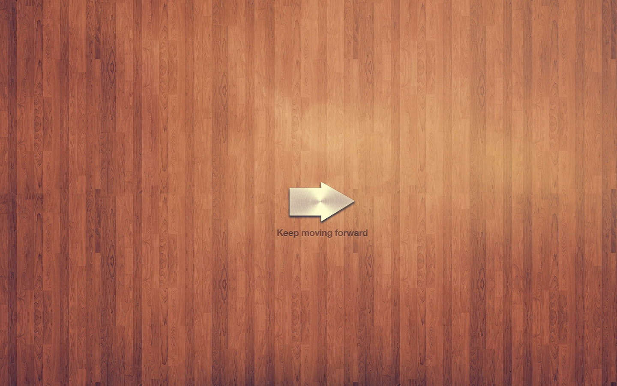
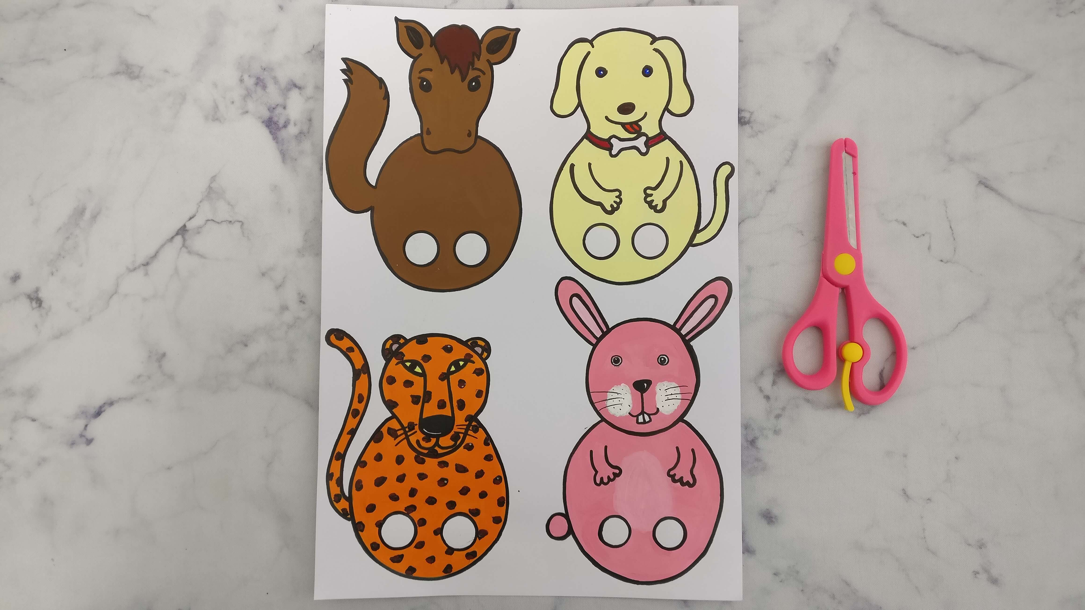
1.准备好图纸.剪刀◦

Slide 2
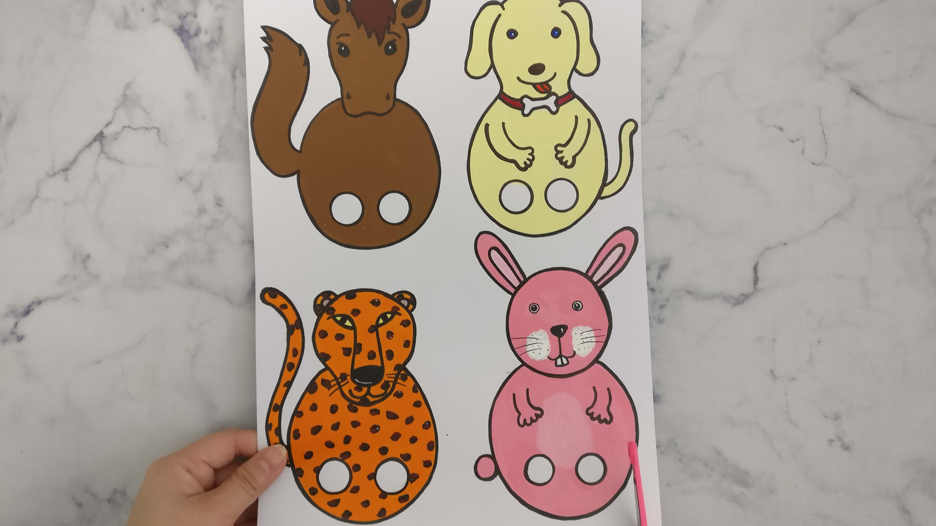
2.首先将图纸上的配件剪下来◦

Slide 3
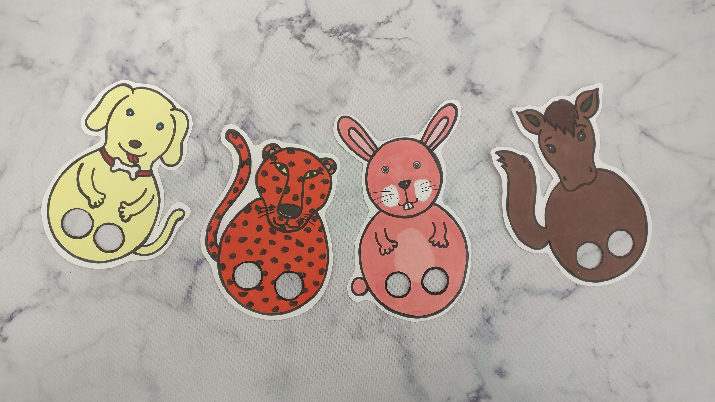
3.如图剪下来的配件◦

Slide 4
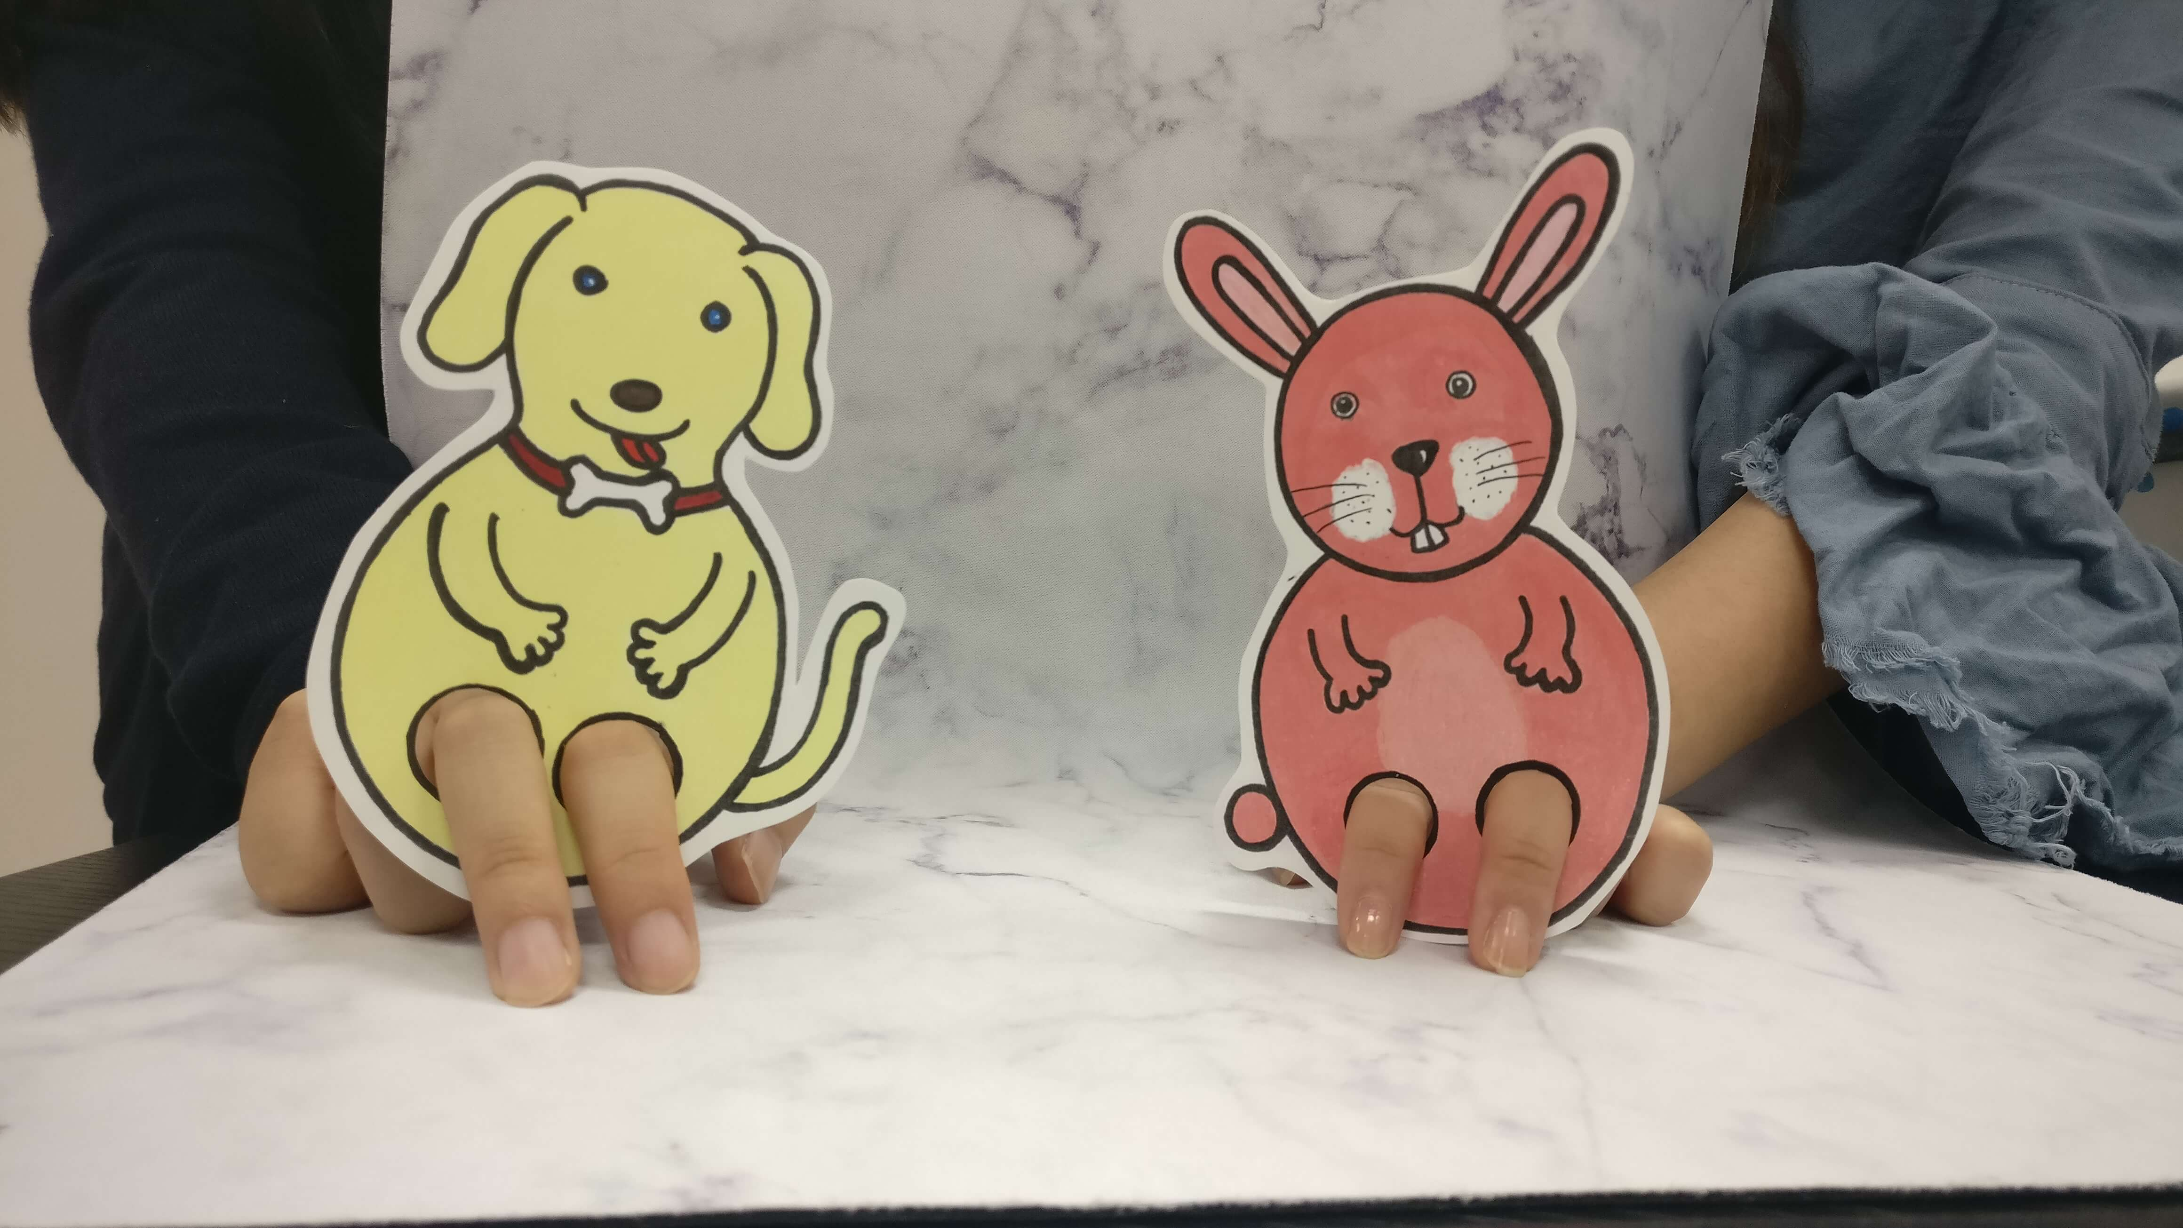
4.剪下来的动物配件就可以开始用妳的小手来玩游戏囉◦

